Slide 1
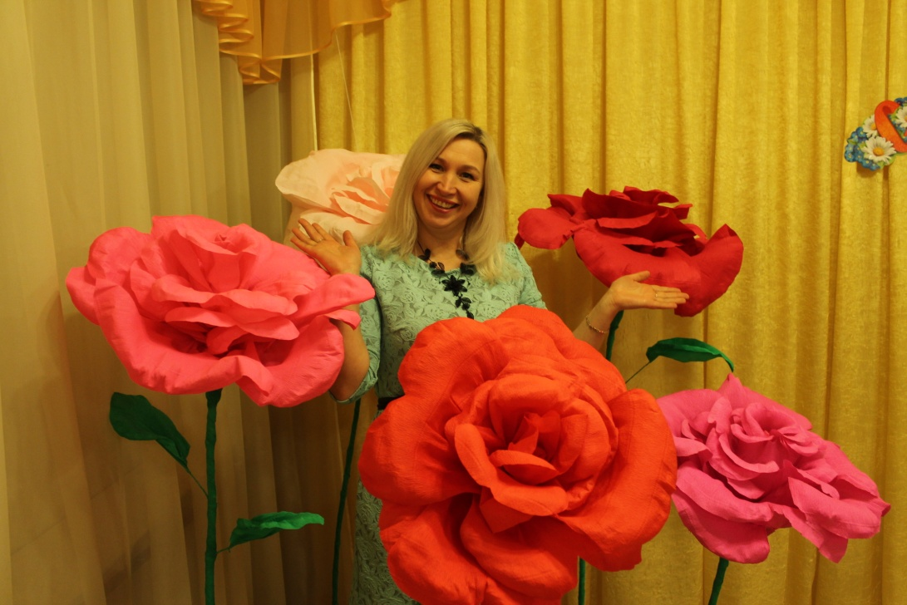
Государственное учреждение Ярославской области «Рыбинский детский дом»
Проект
«Гигантские цветы»
Руководитель проекта:
Педагог дополнительного образования: Соколова Т.В.
г. Рыбинск
2017 год.

Slide 2
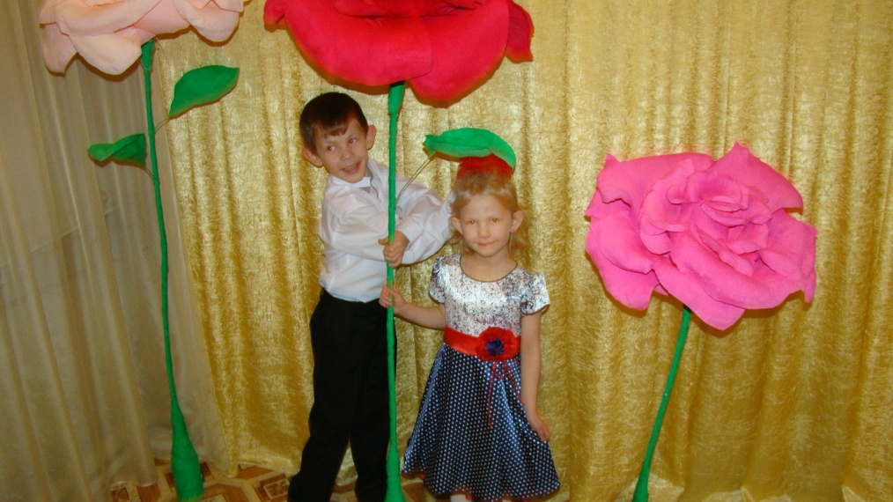
Цель проекта:
Научить изготавливать большие цветы из гофрированной бумаги для украшения интерьеров детского дома.
Задачи проекта:
1. Познакомить детей с технологией создания цветов из гофрированной бумаги.
2.Развивать познавательный интерес воспитанников, основы коммуникативного общения, уверенность в собственных силах через атмосферу творчества.
3.Способствовать развитию пространственного воображения, художественного вкуса.

Slide 3
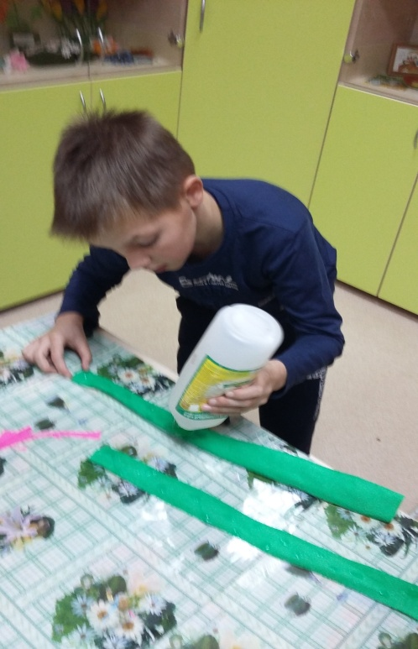
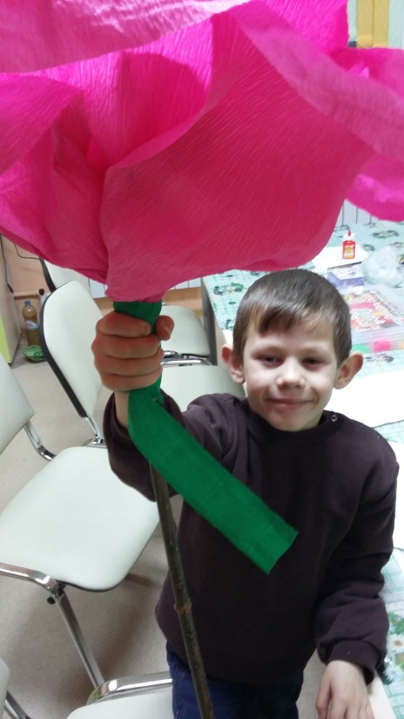
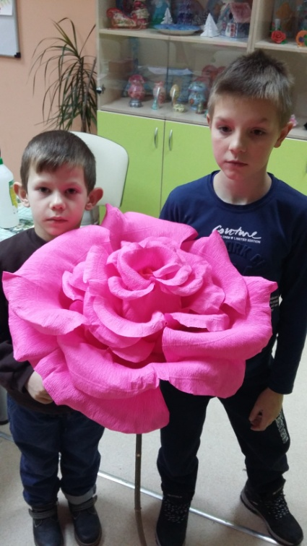
Этапы проекта:
Организационный
Составление плана. Сентябрь, Соколова Т.В.
Исследовательский
Установочное занятие с детьми, рассказ и просмотр
презентации о технологии изготовления больших
цветов из гофрированной бумаги. Октябрь,СоколоваТ.В.

Slide 4
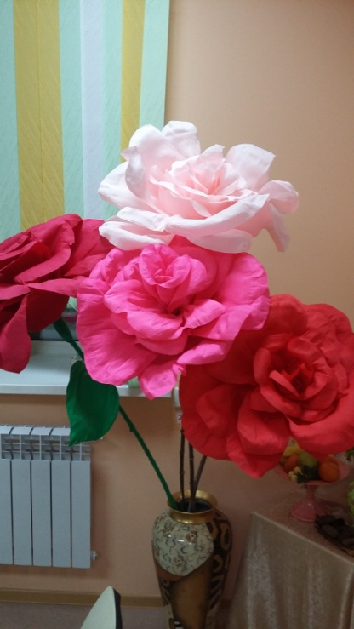
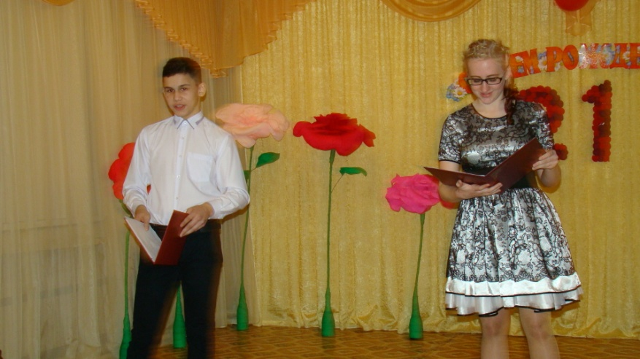
Практическая деятельность
Изготовление цветов. Работа в парах. Изготовление
подставки для каждого цветка. Оформление и
украшение интерьеров детского дома
Готовыми цветами. Фотофиксация. Октябрь-Ноябрь
Соколова Т.В., Лазарев Александр, Лазарев Владислав,
Селезнев Александр, Белотелов Игорь, Цветков Владимир,
Кузнецов Сергей, Долженкова Сабрина, Курут Вера,
Калошина Екатерина, Мухина Александра, Куликов Александр,
Свистунова Анна, Леонов Даниил.

Slide 5
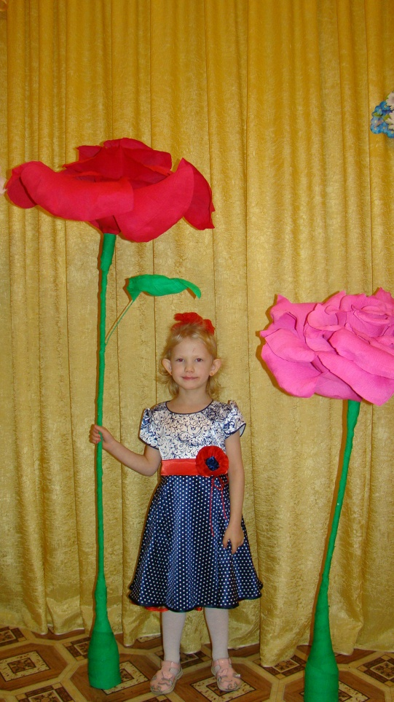
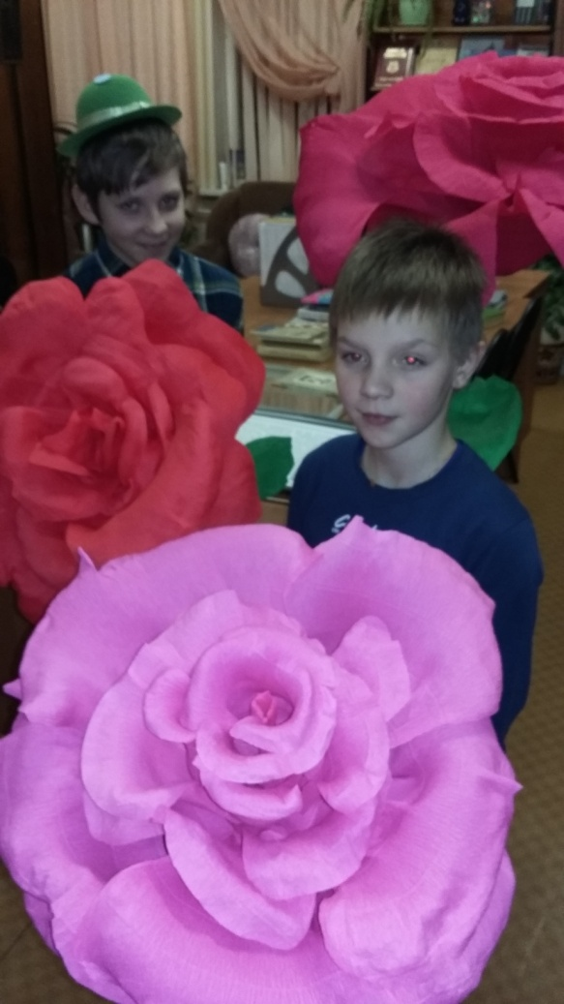
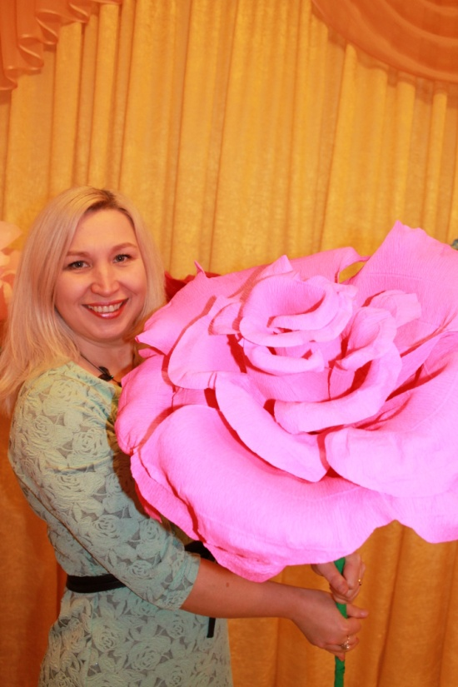
Заключительный
Оформление проекта. Декабрь, Соколова Т.В.

